Slide 1
3. Server 세팅완료
숭실대학교 글로벌미디어학부
EX3_20163345_한지예

Slide 2
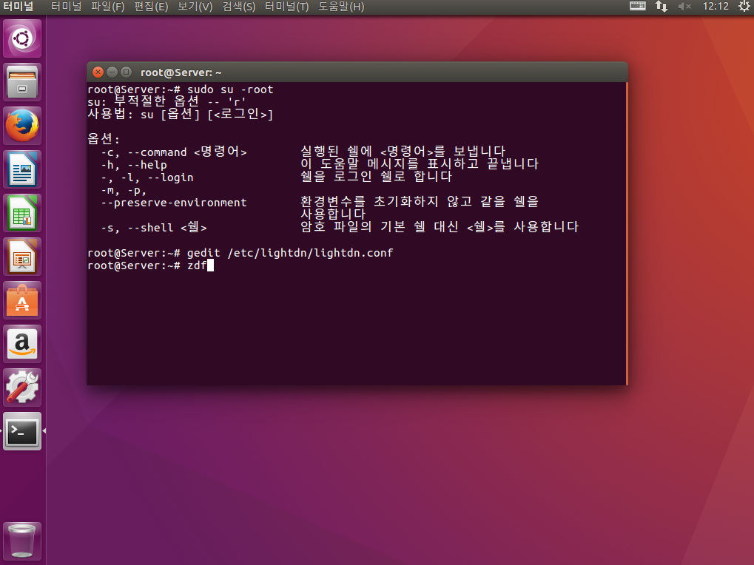
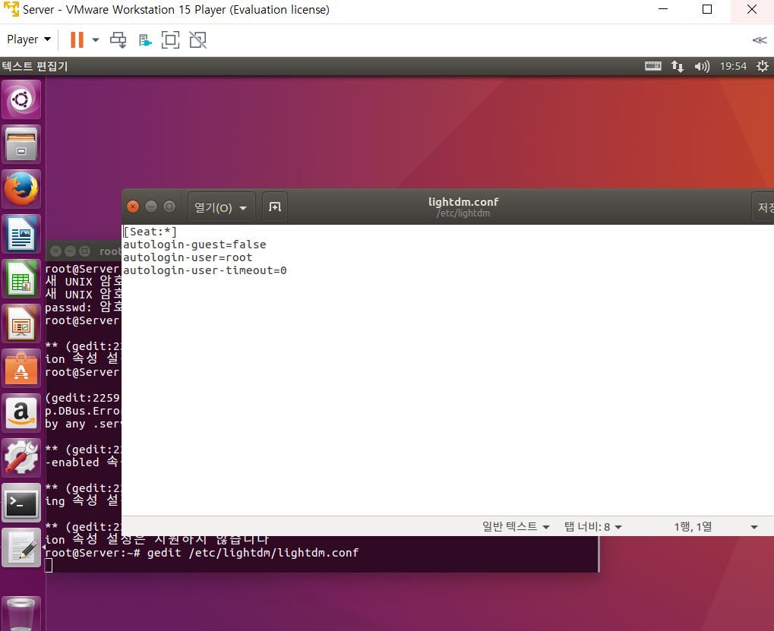
이것이 우분투 리눅스다 03장 01교시
: 우분투 설치1(Server)
23:21초 스크린 캡쳐

Slide 3
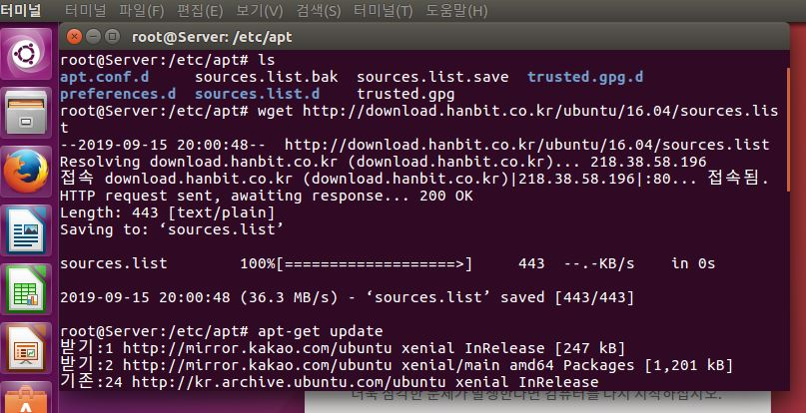
이것이 우분투 리눅스다 03장 01교시
: 우분투 설치1(Server)
29:06초 스크린 캡쳐

Slide 4
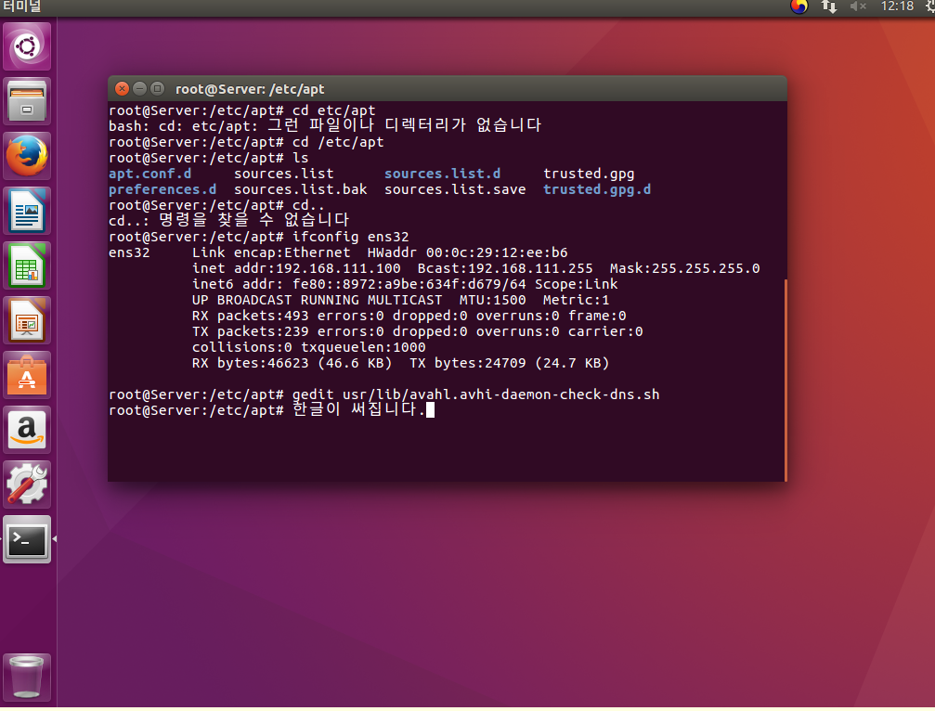
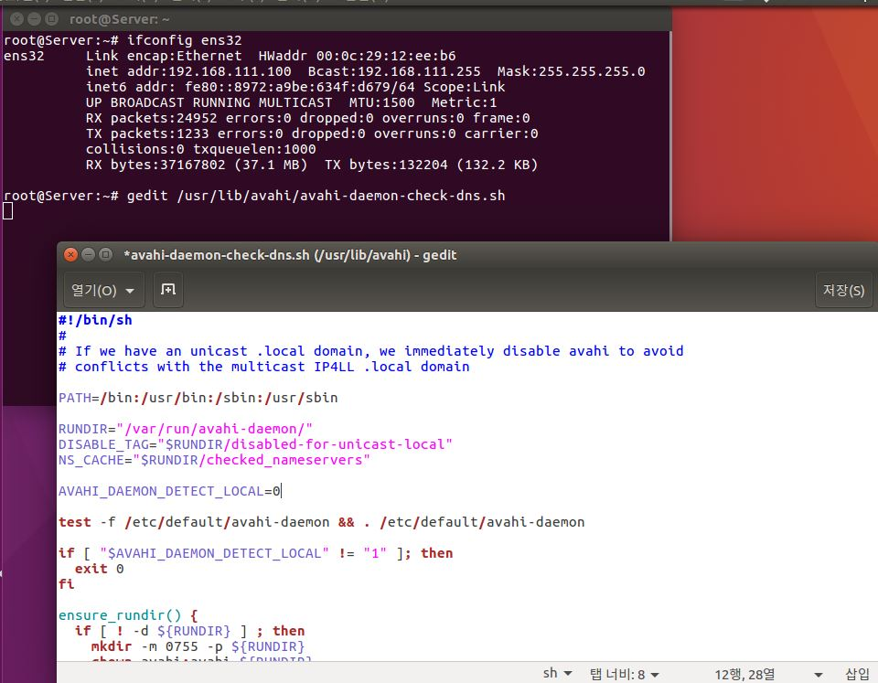
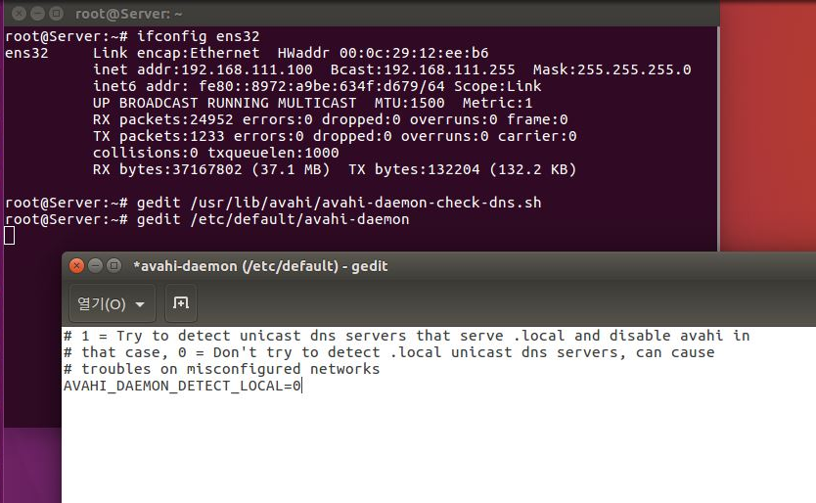
이것이 우분투 리눅스다 03장 01교시
: 우분투 설치1(Server)
28:05초 스크린 캡쳐

Slide 5
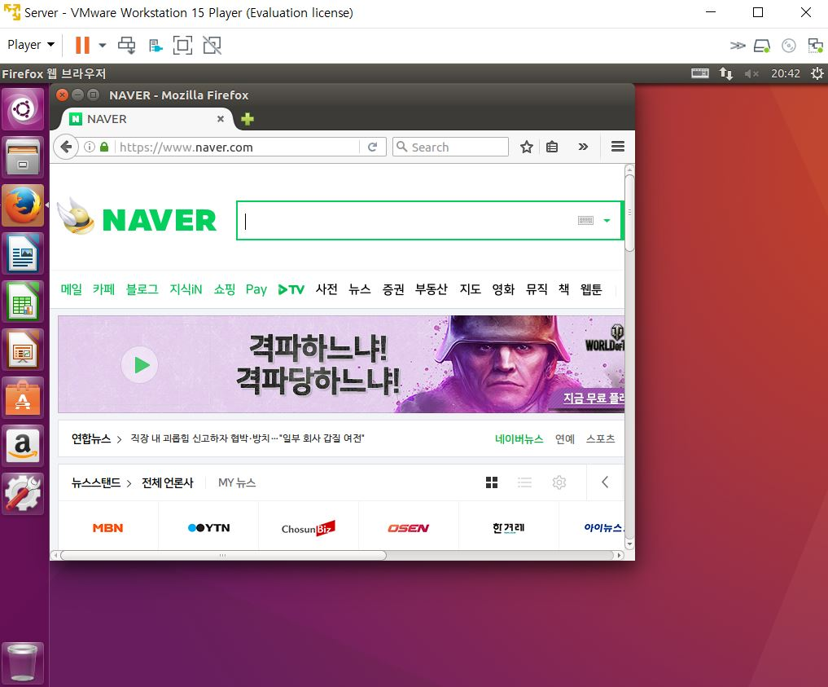
Server 세팅 완료 화면

Slide 6
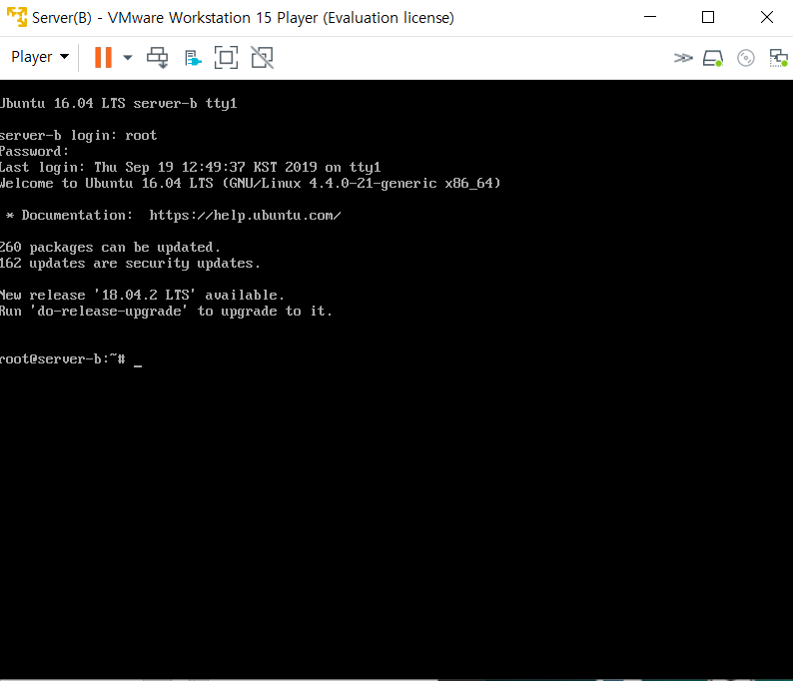
Server(B) 세팅 완료 화면

Slide 7
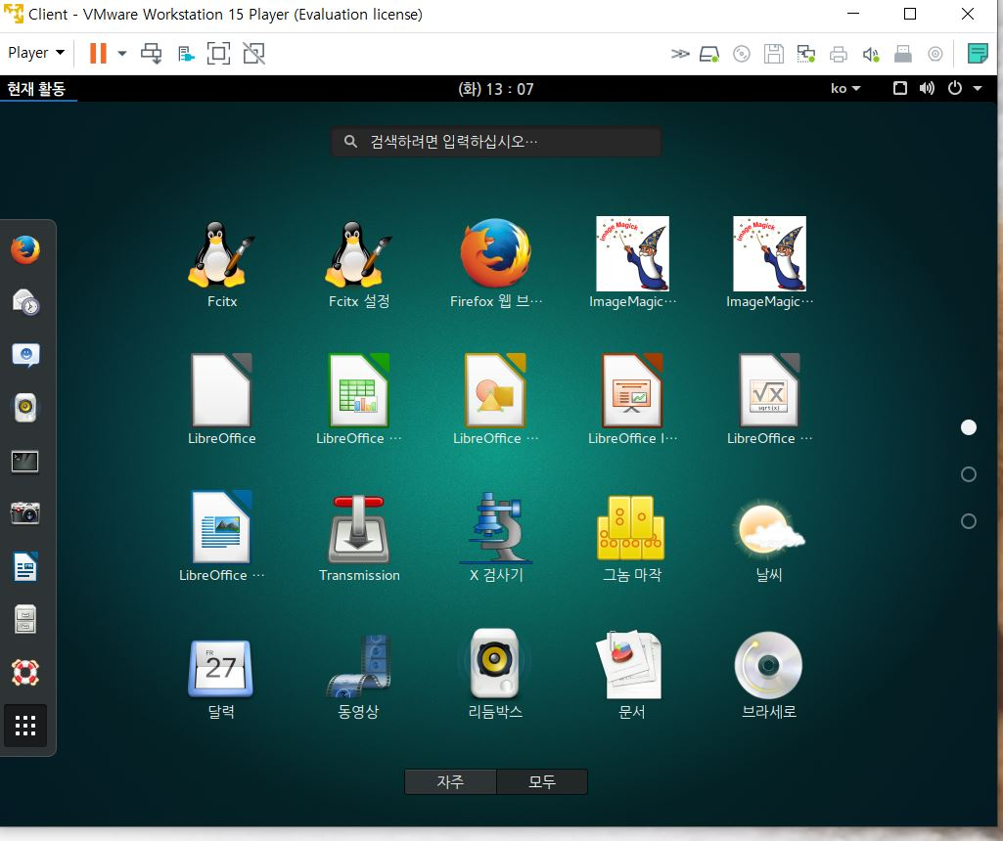
Client 세팅 완료 화면

Slide 8
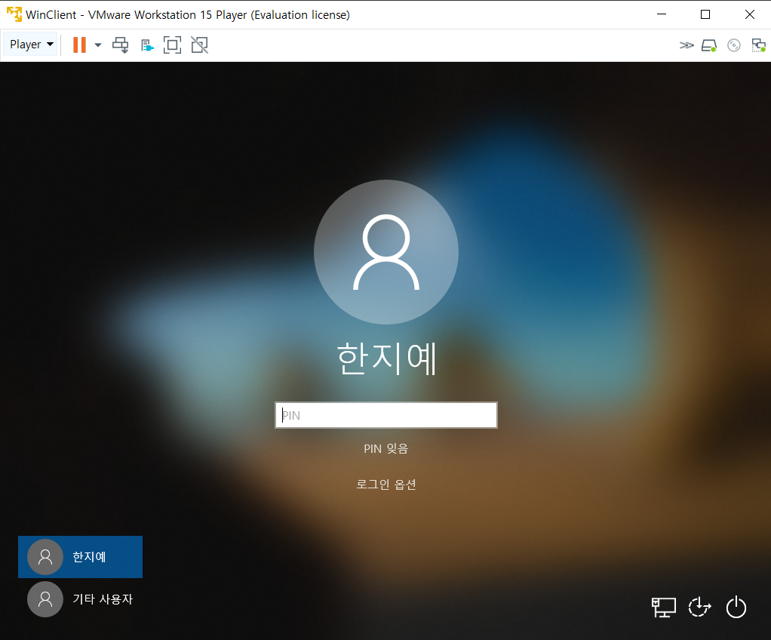
WinClient 세팅 완료 화면

